Slide 2
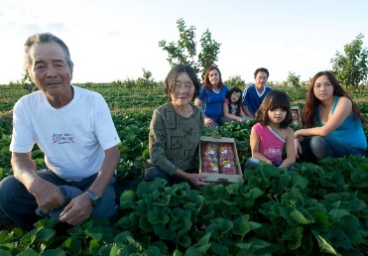
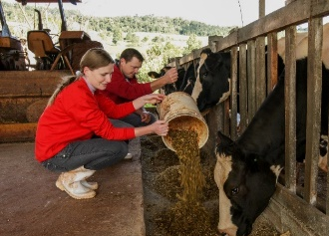
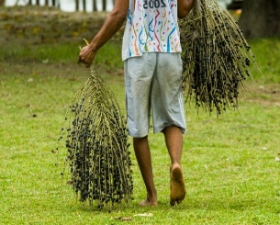
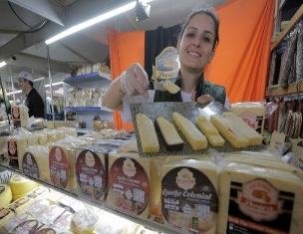
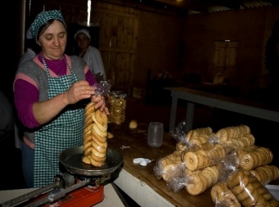
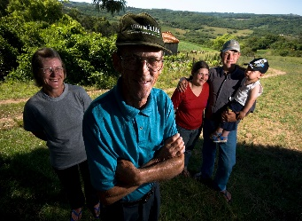
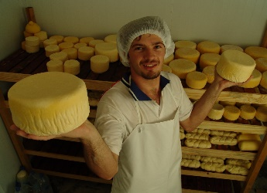
Agricultura Familiar no PLANO SAFRA 2020 / 2021
Avanços para o desenvolvimento e a segurança alimentar
Pilares de desenvolvimento
Políticas públicas de fortalecimento dos pilares, visando o desenvolvimento dos agricultores familiares do Brasil
Crédito
ATER
Comercialização
Cooperativismo

Slide 3
Agricultura Familiar no PLANO SAFRA 2020 / 2021
Avanços para o desenvolvimento e a segurança alimentar
Crédito Rural

Slide 4
Agricultura Familiar no PLANO SAFRA 2020 / 2021
Avanços para o desenvolvimento e a segurança alimentar
19,4 Bilhões
13,6 Bilhões
R$ 33 bilhões
Aumento
de 5,7%
Custeio
Investimento
PRONAF
Taxa de juros
2,75% (- 8,33%) OU 4% (-13%)

Slide 5
Agricultura Familiar no PLANO SAFRA 2020 / 2021
Avanços para o desenvolvimento e a segurança alimentar
29,4 Bilhões
3,8 Bilhões
R$ 33,20 bilhões
Aumento
de 25,1%
Custeio
Investimento
PRONAMP
Taxa de juros
5% (- 16,66%) e 6% (-14,28%)

Slide 6
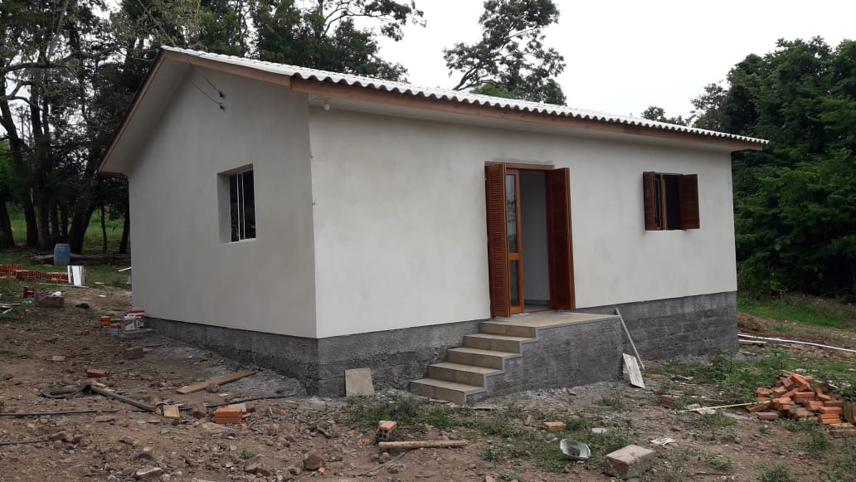
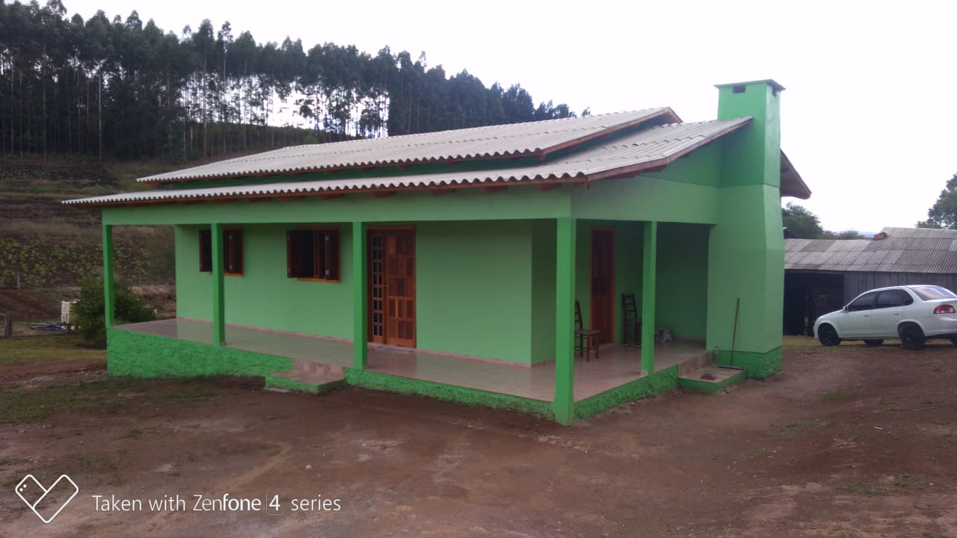
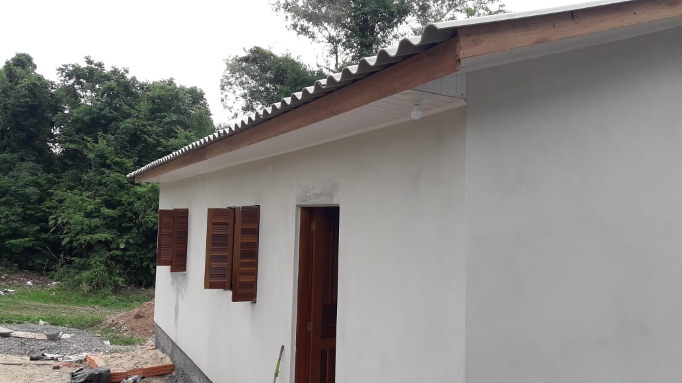
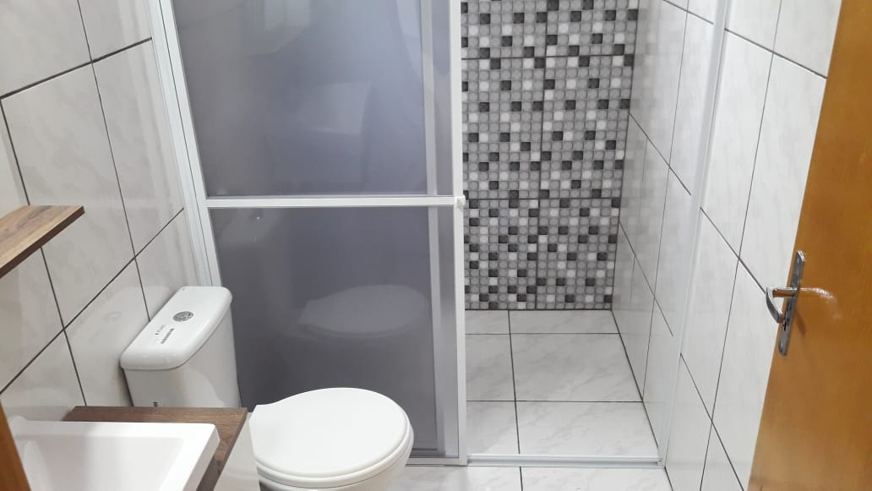
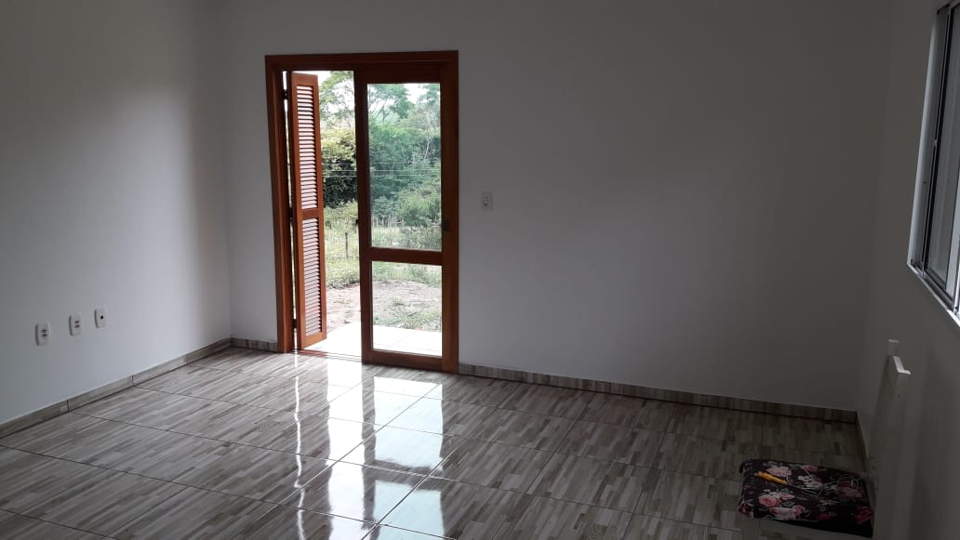
Destaque: Agricultura Familiar 2019 / 2020
Primeira vez na história que possibilitou o financiamento de construção ou reformas de residências para as famílias da agricultura familiar – Linha de crédito com R$ 500 milhões
De julho 2019 até maio 2020 foram financiados R$ 400 milhões, beneficiando mais de 8.000 famílias de agricultores familiares!

Slide 7
Agricultura Familiar no PLANO SAFRA 2020 / 2021
Avanços para o desenvolvimento e a segurança alimentar
Mantém recursos para reformas ou construção de residências: R$ 500 milhões com juros de 4.0 % a.a. (redução de 13% na taxa de juros)
Possibilidade de financiamento da construção ou reforma das moradias para filhos na propriedade dos pais ( reforça a estratégia do MAPA para a sucessão familiar rural)

Slide 8
Agricultura Familiar no PLANO SAFRA 2020 / 2021
Avanços para o desenvolvimento e a segurança alimentar
PRONAF BIOECONOMIA
Possibilidade de financiamento para custeio e investimentos para:
Sistemas produtivos de exploração extrativista e de produtos da socio biodiversidade ecologicamente sustentável;
Sistemas produtivos de ervas medicinais, aromáticas e condimentares, de produtos artesanais e da exploração de turismo rural;
Taxa de juros de 2,75%
Abrangência: Todos biomas Brasileiros

Slide 9
Agricultura Familiar no PLANO SAFRA 2020 / 2021
Avanços para o desenvolvimento e a segurança alimentar
PRONAF BIOECONOMIA – Dendê e Seringueira
Ampliação do custeio associado para a manutenção destas culturas de 4 para 6 anos (Demanda da Câmara Técnica);

Slide 10
Agricultura Familiar no PLANO SAFRA 2020 / 2021
Avanços para o desenvolvimento e a segurança alimentar
Programa Bioeconomia Brasil – Sócio biodiversidade
Programa Fortalece Sócio Bio – Seleção de propostas e projetos que tenham por finalidade o fortalecimento da socio biodiversidade;
Onde se inscrever: Na plataforma + Brasil (SICONV)
Quem pode se inscrever: Consórcios Públicos
Valor das propostas: Mínimo de R$ 250 mil a R$ 1 milhão
O que a proposta pode prever: Custeio e compra de equipamentos, contemplando atividades em gastronomia, selos e certificações, produtos artesanais qualificados, beneficiamento de produtos, patrimonialização de bens culturais imateriais, estruturação produtiva, agregação de valor, etc...
Valor destinado em 2020: R$ 4 milhões

Slide 11
Agricultura Familiar no PLANO SAFRA 2020 / 2021
Avanços para o desenvolvimento e a segurança alimentar
PRONAF INVESTIMENTO – Mais Alimentos
Ampliação do limite para operações coletivas para atividades de suinocultura, avicultura, aquicultura, carcinicultura (criação de crustáceos) e fruticultura por beneficiário e por ano agrícola passando de R$165.000,00 para R$330.000,00 (trezentos e trinta mil reais)

Slide 12
Agricultura Familiar no PLANO SAFRA 2020 / 2021
Avanços para o desenvolvimento e a segurança alimentar
Programa de Garantia de Preços da Agricultura Familiar - PGPAF
Ampliação do limite de cobertura do PGPAF:
De R$3.500,00 para R$5.000,00 por mutuário, por instituição financeira para as operações de custeio;
De R$1.500,00 para R$2.000,00 por mutuário, por instituição financeira para as operações de investimento;

Slide 13
Agricultura Familiar no PLANO SAFRA 2020 / 2021
Avanços para o desenvolvimento e a segurança alimentar
Os produtores rurais mais vulneráveis no âmbito do Pronaf, ou seja, os assentados da Reforma Agrária, beneficiários do Crédito Fundiário e os de menor renda (Grupo B - renda bruta anual inferior a R$23 mil) contarão novamente com as menores taxas do crédito rural, taxa efetiva de juros de 0,5% a.a. e bônus de adimplência de até 40%.
Pronaf Indígenas – Todos indígenas tem direito ao acesso do PRONAF
SAF está conveniando com a FUNAI para que as DAPs sejam emitidas pela instituição

Slide 14
Agricultura Familiar no PLANO SAFRA 2020 / 2021
Avanços para o desenvolvimento e a segurança alimentar
Assistência Técnica e Extensão Rural

Slide 15
Agricultura Familiar no PLANO SAFRA 2020 / 2021
Avanços para o desenvolvimento e a segurança alimentar
Residência Profissional Agrícola
Objetivo: apoiar a formação de profissionais com as competências necessárias para a plena atuação nas áreas de ciências agrárias e afins, favorecendo a inserção desses profissionais no mercado de trabalho.
Público Beneficiário direto: 1.500 Jovens estudantes e recém-egressos (15 a 29 anos) dos cursos de ciências agrarias e afins.
Área de abrangência: Nacional, priorizando regiões com alta concentração de agricultores familiares e com projetos estratégicos, como o Agronordeste.
Orçamento estimado: R$ 30 milhões/ 2 anos.
Assinatura do Edital para Instituições de Ensino: junho de 2020, com total de recursos de R$ 17,1 milhões – contemplando 900 alunos

Slide 16
Agricultura Familiar no PLANO SAFRA 2020 / 2021
Avanços para o desenvolvimento e a segurança alimentar
PRONAF Produtivo Orientado
Chamada Pública PPO juntamente com ANATER e SPA para capacitar 13.000 agricultores familiares no Nordeste e Cooperativas (Projeto piloto com agricultores do crédito fundiário);
Valor de investimento: R$ 15 milhões ( 2020 / 2021).

Slide 17
Agricultura Familiar no PLANO SAFRA 2020 / 2021
Avanços para o desenvolvimento e a segurança alimentar
Comercialização

Slide 18
Agricultura Familiar no PLANO SAFRA 2020 / 2021
Avanços para o desenvolvimento e a segurança alimentar
Flexibilização da inserção de Cooperativas no Selo Biocombustível Social, inserindo 15 novas Cooperativas e 36 mil Agricultores Familiares no Programa
Diminuição do percentual mínimo de agricultores familiares em suas entidades representativas de 60% para 50,1%, inserindo 316 novas cooperativas nos programas governamentais (PAA, PNAE, Compras Institucionais, ...)

Slide 19
Agricultura Familiar no PLANO SAFRA 2020 / 2021
Avanços para o desenvolvimento e a segurança alimentar
Programa de Aquisição de Alimentos
Destinação de R$ 150 milhões para o PAA Formação de Estoques, que será operado pela CONAB para atender as Cooperativas Familiares que estão tendo problemas de escoamento da sua produção em função do COVID19 – Destaca-se os produtos lácteos, suco de uva, derivados da mandioca, produtos da sócio biodiversidade (castanhas), etc.
Destinação de mais R$ 70 milhões para o PAA Doação Simultânea para Estados e Municípios;
Com estes valores, as compras públicas em 2020 através do PAA atingirão o montante de R$ 850 milhões

Slide 20
Agricultura Familiar no PLANO SAFRA 2020 / 2021
Avanços para o desenvolvimento e a segurança alimentar
Crédito Fundiário

Slide 21
Agricultura Familiar no PLANO SAFRA 2020 / 2021
Avanços para o desenvolvimento e a segurança alimentar
Crédito Fundiário – Ajuste de normas e inovações
Substituição da “Proposta de Financiamento” para aquisição de imóvel rural pela elaboração de um “Projeto Técnico de Financiamento”;
Exclusão da limitação para investimentos básicos, que hoje é no valor de R$27.500,00;
Redução da taxa de juros do PNCF EMPREENDEDOR de 5,5% para 3,0% (- 36,36%);
Autorização as instituições financeiras operadoras do FTRA, prorrogar as parcelas vencidas ou vincendas de 1° de Janeiro de 2020 a 30 de Dezembro de 2020 para agricultores do PNCF que tiveram prejuízos em decorrência de estiagem ou seca, em municípios com decretação de situação de emergência ou estado de calamidade pública.
Obter Crédito Terra Brasil – Plataforma Digital – serviço digital para a obtenção de crédito fundiário (segundo semestre 2020)

Slide 22
Obrigado!

